Slide 1

PROJETO INTEGRADO: MATEMÁTICA E EXPERIMENTAÇÃO AGRÍCOLA
GERMINAÇÃO DE SEMENTES E DESENVOLVIMENTO DE MUDAS
GUSTAVO HENRIQUE NALLI - RA 24001866
ROMUALDO MARTINS BERNARDES - RA 24001635
LEONARDO MACEDO DE ALMEIDA - RA 24001610
AGNALDO APARECIDO CEZARIO DA SILVA JÚNIOR - RA 2400196
MARCELO MARTINS BERNARDES - RA 24001648
RAFAEL RODRIGUES DOS SANTOS - RA 24002027
JANAÍNA FERNANDA BERNARDES - RA24001874
CAROLINA BUQUE GARCIA - RA 24001853
VANESSA SOUZA DE OLIVEIRA - RA 24002051

Slide 2

INTRODUÇÃO
Este trabalho tem como objetivo analisar o acompanhamento do crescimento de mudas de alface e a germinação de sementes de milho, avaliando o desempenho das culturas com e sem o uso de tratamentos específicos. A alface e o milho são cultivos de grande importância econômica, entender como diferentes condições de tratamento pode afetar seu desenvolvimento como também pode oferecer informações valiosas para a melhoria da produtividade agrícola. O estudo será dividido em duas fases principais: a primeira, dedicada à análise da taxa de germinação das sementes de milho, e a segunda, focada na observação do crescimento das mudas de alface. Serão realizados tratamentos nas sementes e mudas, comparando os resultados com os controles não tratados. Serão analisados na alface as medidas de crescimento, como altura das plantas e número de folhas e nas sementes de milho a porcentagem de germinação das sementes classificando as que germinaram, as que germinaram somente a parte aérea e as que não germinaram. Fizemos também a avaliação das sementes que fungaram. Os ensaios foram instalado no dia 08/03/2025 e avaliado 7 dias depois no dia 15/03/2025.
Ao final, espera-se obter dados que possam contribuir para práticas agrícolas mais eficientes e sustentáveis.

Slide 3
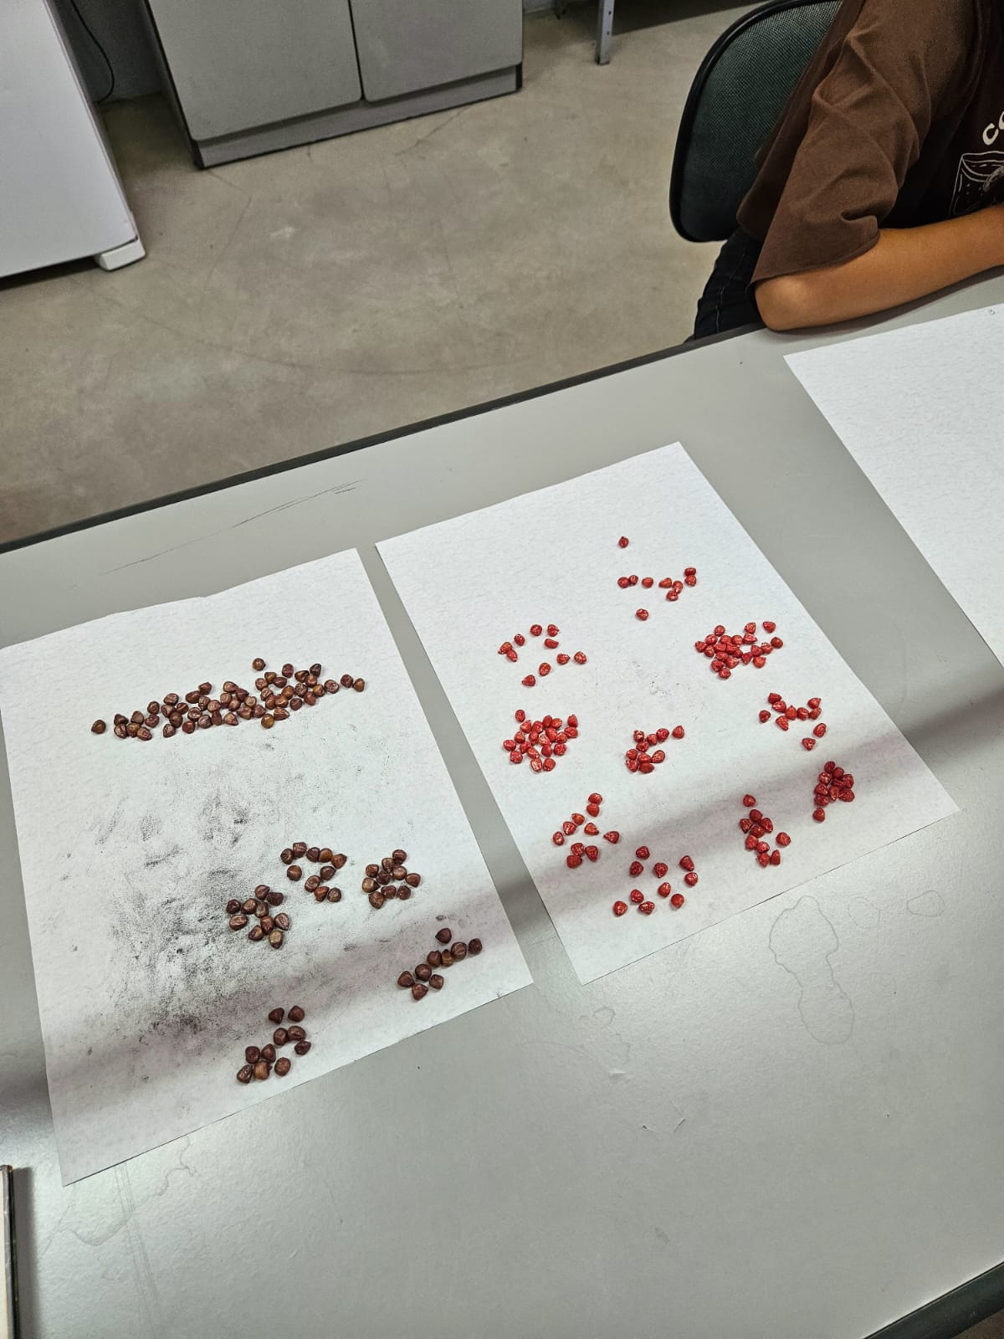
SEMENTES DE MILHO
IMAGEM, MAPAS, GRÁFICO
Foram utilizadas 25 sementes por parcela repetidas 4 vezes totalizando 100 sementes por tratamento. O ensaio tem 3 tratamentos com 4 repetições totalizando 12 parcelas, 1 testemunha e 2 variações de produtos. Sendo as 2 variações, fungicida e fungicida + grafite, respectivamente.
Papel Germitest para germinação.
Germinador em condições ideais de umidade e temperatura. Sendo UR de 90% e temperatura mantida em 26ºC.

Slide 4
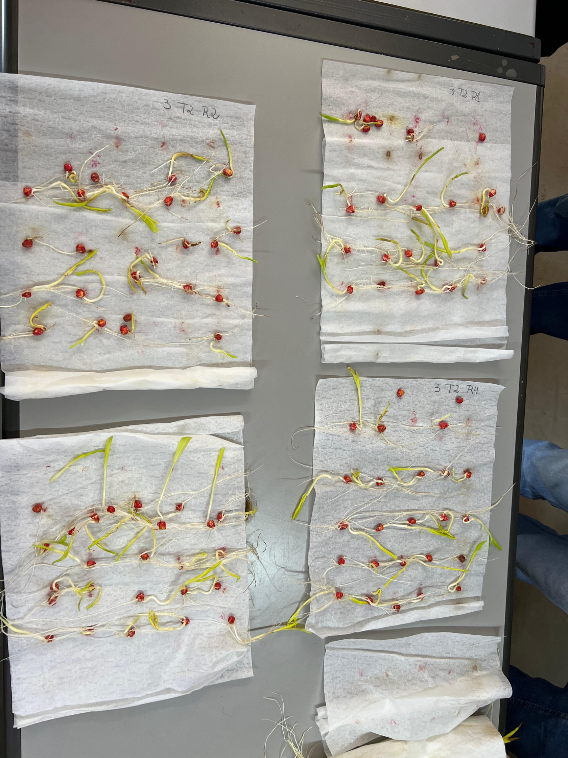
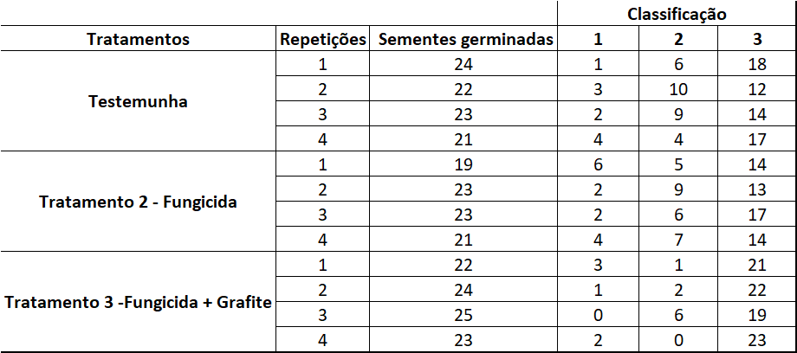
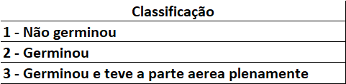
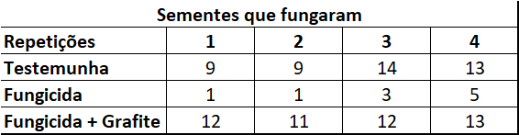
AVALIAÇÃO DE GERMINAÇÃO
IMAGEM, MAPAS, GRÁFICO
A avaliação foi feita apenas uma vez aos 7 dias após a instalação do experimento, tendo como resultado a tabela abaixo:

Slide 5
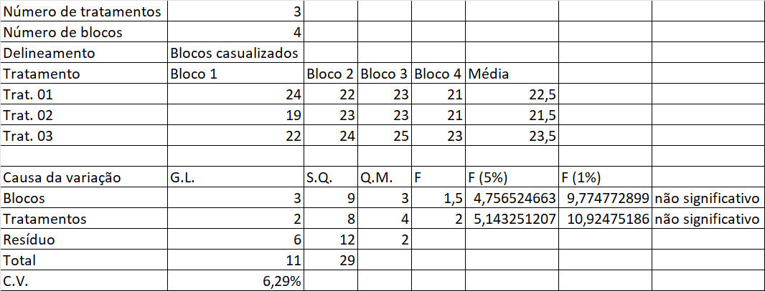
ANÁLISE ESTATÍSTICA
QUAIS PROBLEMAS PODEM OCORRER NOS DUTOS?Análise Estat
Sementes Germinadas
Sementes Germinadas, O número médio de sementes germinadas variou entre 21,5 e 23,5, a análise estatística indicou que nem os blocos nem os tratamentos apresentaram diferenças significativas nos níveis de 5% e 1%, o coeficiente de variação (C.V.) foi de 6,29%, indicando boa precisão experimental.

Slide 6
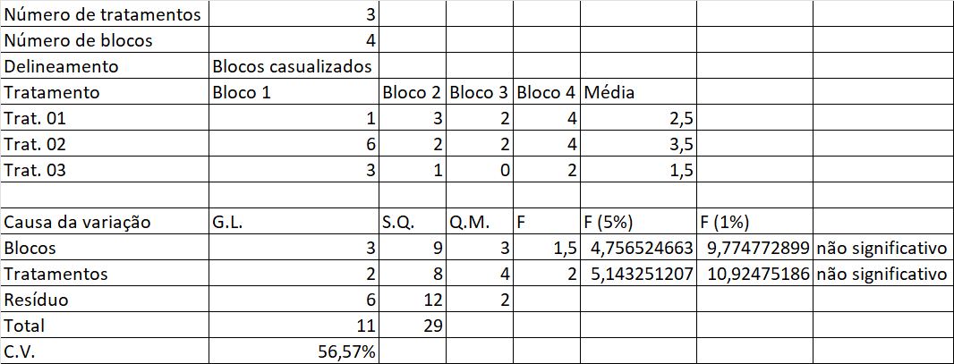
ANÁLISE ESTATÍSTICA
QUAIS PROBLEMAS PODEM OCORRER NOS DUTOS?Análise Estat
Classificação 1
Classificação 1, o número médio de classificação variou entre 1,5 e 3,5, a análise estatística mostrou que não houve efeito significativo dos tratamentos e blocos e o coeficiente de variação foi 56,57%, indicando alta variação nos dados.

Slide 7
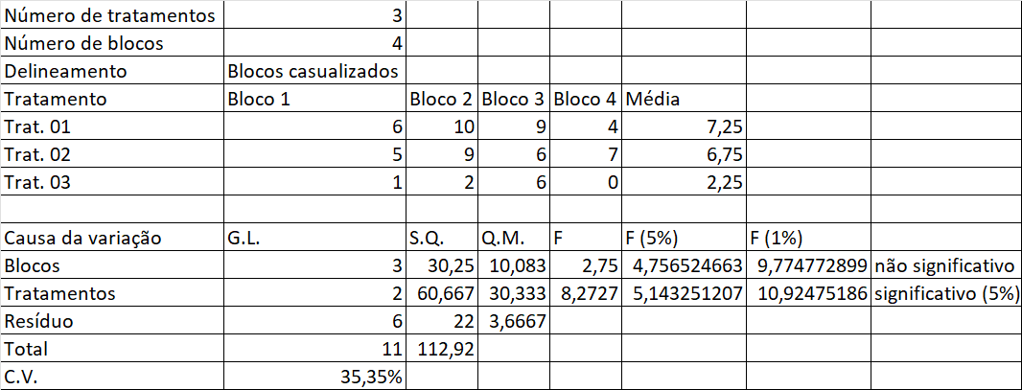
ANÁLISE ESTATÍSTICA
QUAIS PROBLEMAS PODEM OCORRER NOS DUTOS?Análise Estat
Classificação 2
Classificação 2, as médias variaram entre 2,25 e 7,25, houve diferença significativa entre os tratamentos no nível de 5%, mas não no de 1% e o C.V. foi 35,35%, mostrando uma variação considerável nos dados.

Slide 8
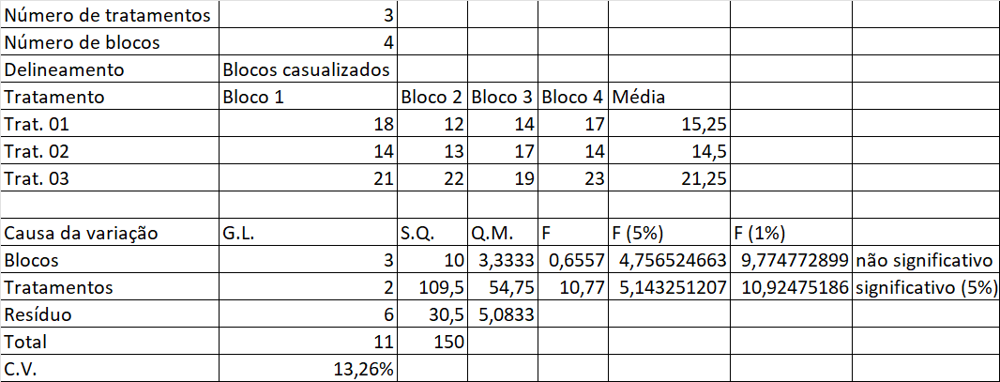
ANÁLISE ESTATÍSTICA
QUAIS PROBLEMAS PODEM OCORRER NOS DUTOS?Análise Estat
Classificação 3
Classificação 3, as médias variaram entre 14,5 e 21,25, os tratamentos foram significativos ao nível de 5%, indicando que houve efeito real entre eles e o coeficiente de variação foi 13,26%, um valor aceitável.

Slide 9
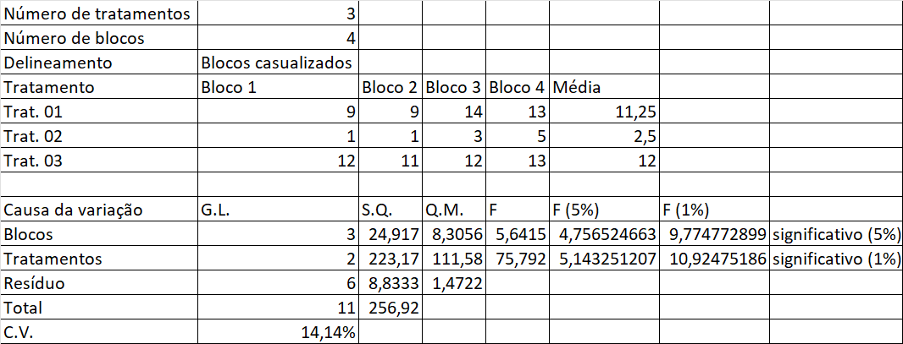
ANÁLISE ESTATÍSTICA
QUAIS PROBLEMAS PODEM OCORRER NOS DUTOS?Análise Estat
Sementes que fungaram
Sementes que Fungaram, as médias variaram entre 2,5 e 12, houve efeito significativo tanto para blocos (5%) quanto para tratamentos (1%), mostrando diferenças claras entre os tratamentos e o coeficiente de variação foi 14,14%, indicando boa precisão.

Slide 10
QUAIS PROBLEMAS PODEM OCORRER NOS DUTOS?
CONCLUSÃO
De um modo geral, os tratamentos tiveram efeitos estatisticamente significativos nas análises de Classificação 2, Classificação 3 e Sementes que Fungaram, sugerindo que houve diferenças reais entre os tratamentos.Em Sementes Germinadas e Classificação 1, não houve significância estatística, indicando que os tratamentos não impactaram significativamente esses aspectos.O experimento apresentou coeficientes de variação razoáveis, exceto na Classificação 1, que teve alta variação nos dados.

Slide 11
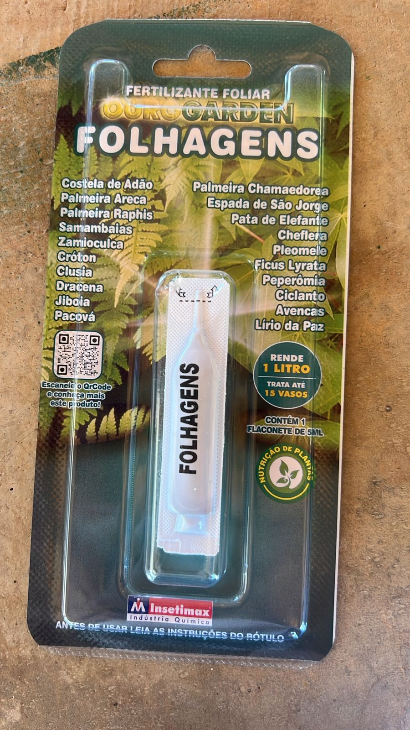
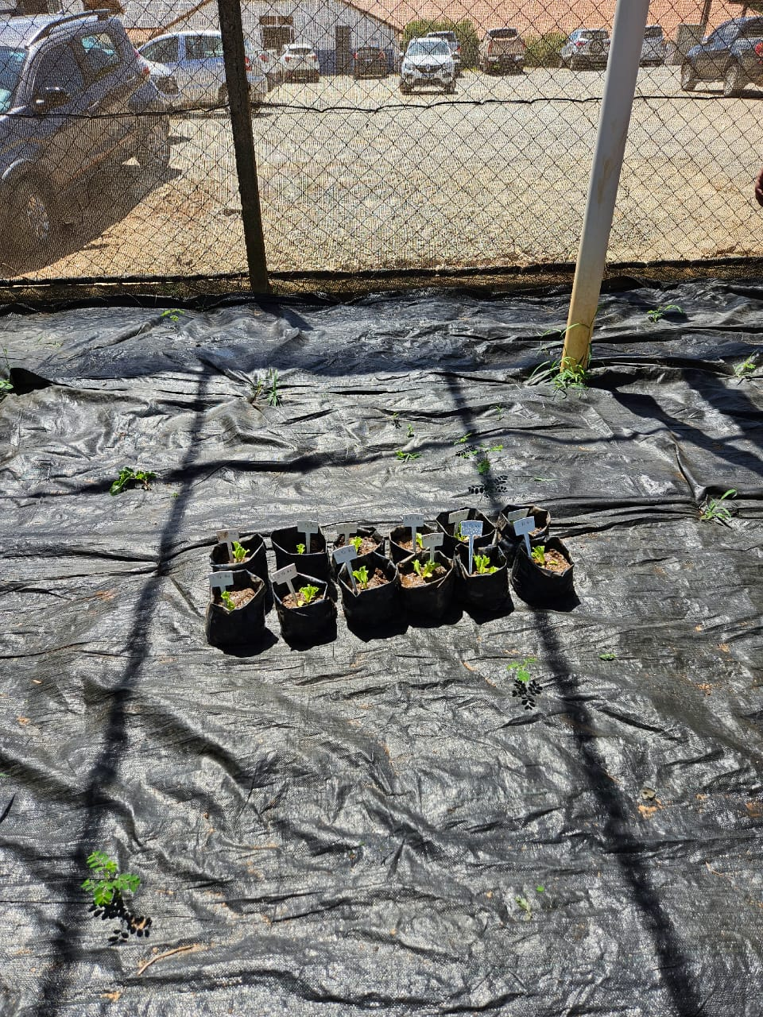
MUDAS DE ALFACE
IMAGEM, MAPAS, GRÁFICO
Para o teste foram usados 12 mudas de alface, com 3 tratamentos, 1 testemunha e 2 variações de dosagens, sendo estes com fertilizante OuroGarden para folhagens em dose comercial e ½ dose comercial. Para preparo do solo colocamos 50% de terra e 50% de substrato misturando - os deixando homogêneo. Colocamos no saquinho e fizemos o transplante das mudas, logo em seguida preparamos as dosagens e aplicamos nos tratamentos.
As mudas foram armazenadas em viveiro adequado, com cobertura de tela e irrigação.

Slide 12
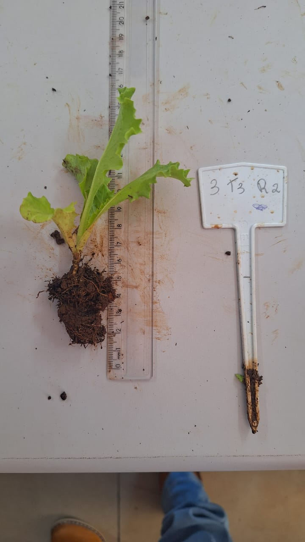
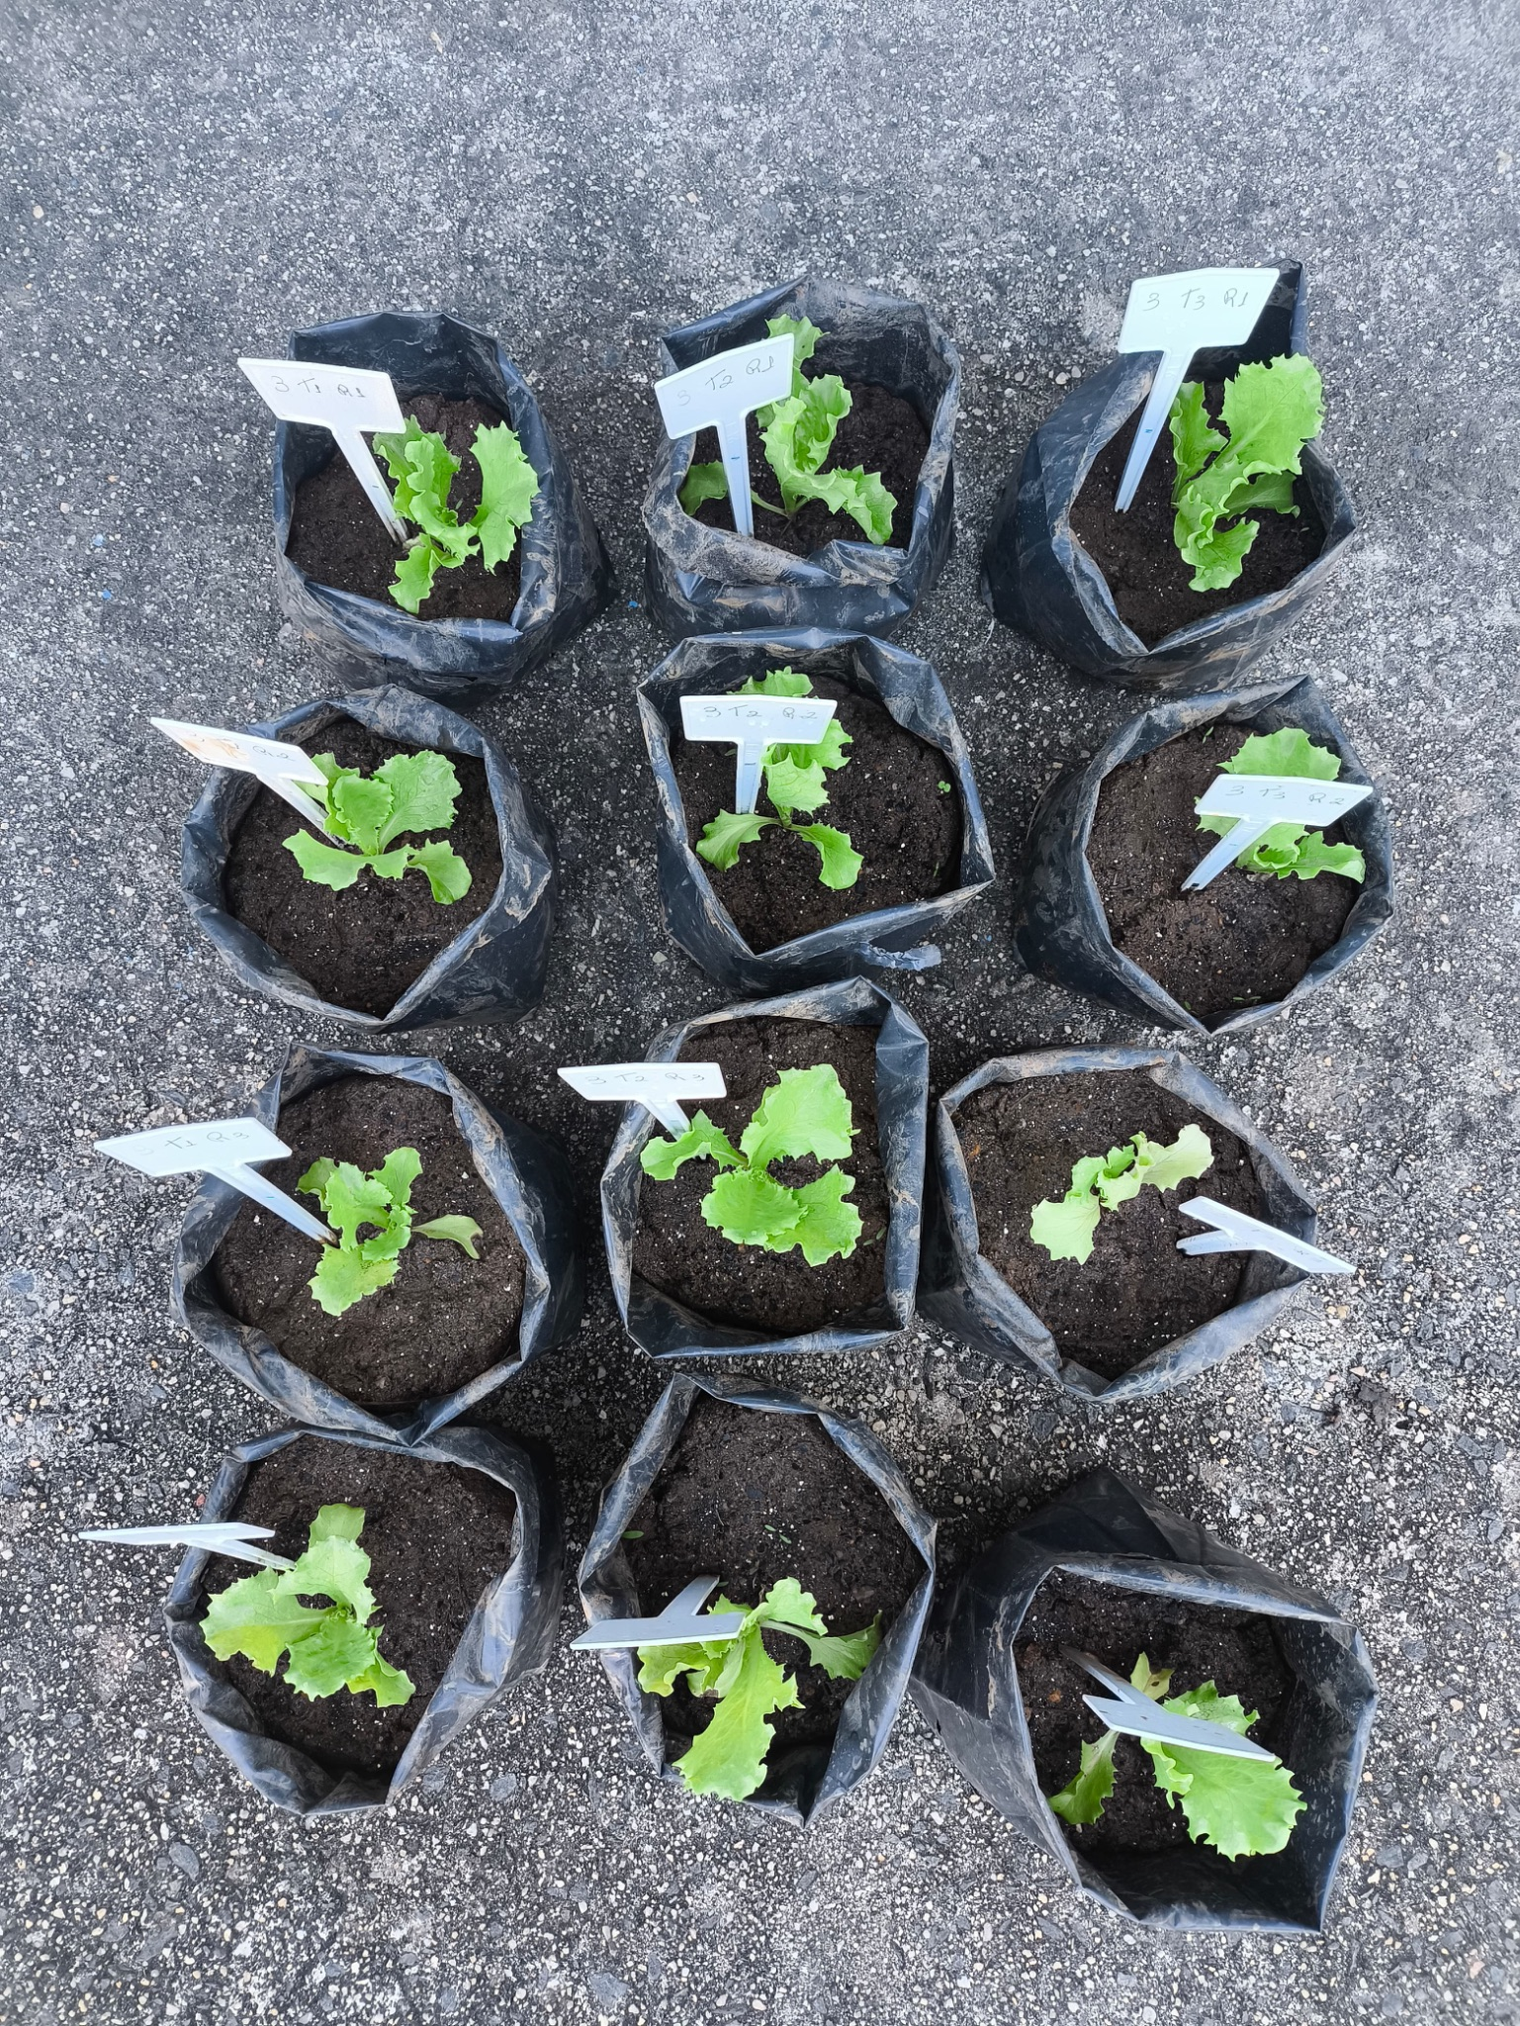
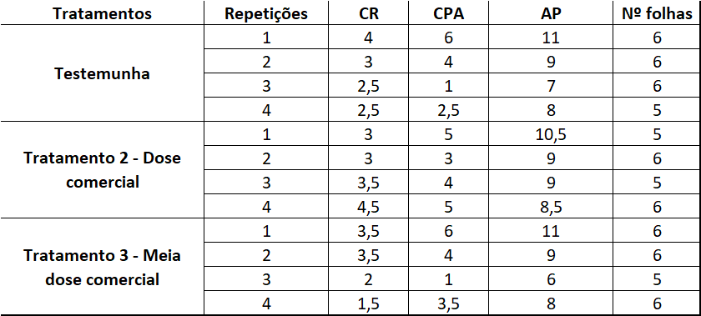
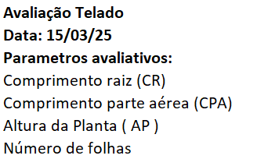
AVALIAÇÃO DE MUDAS
A avaliação foi feita apenas uma vez aos 7 dias após a instalação do experimento, tendo como resultado a tabela abaixo:

Slide 13
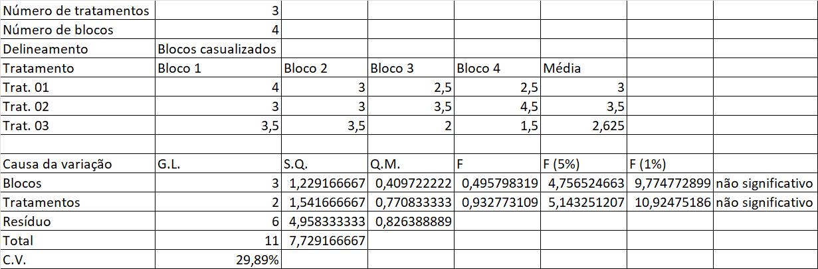
ANÁLISE ESTATÍSTICA
Comprimento da Raiz

Slide 14
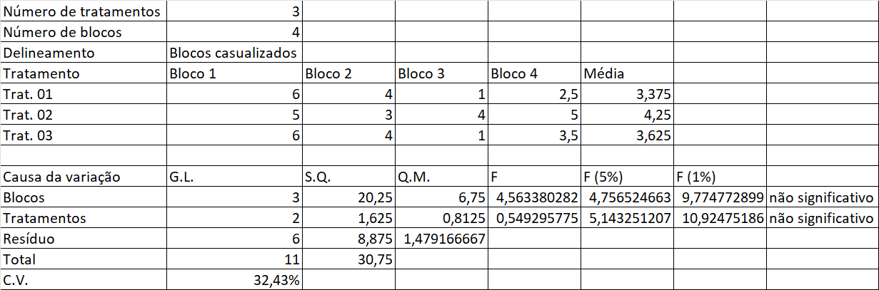
ANÁLISE ESTATÍSTICA
Comprimento Parte Aérea

Slide 15
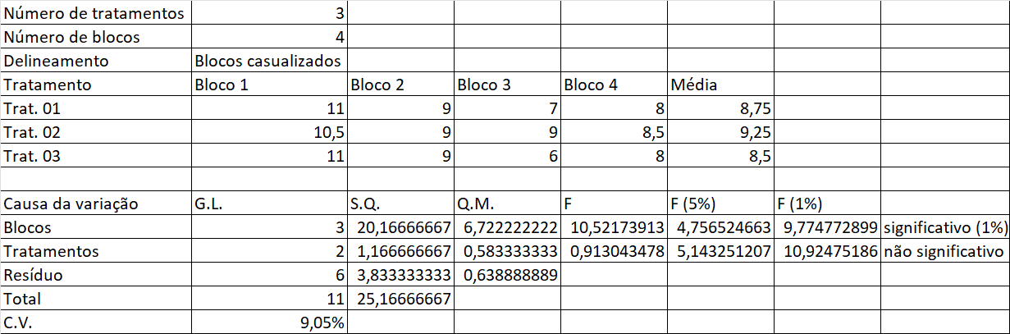
ANÁLISE ESTATÍSTICA
Altura da Planta

Slide 16
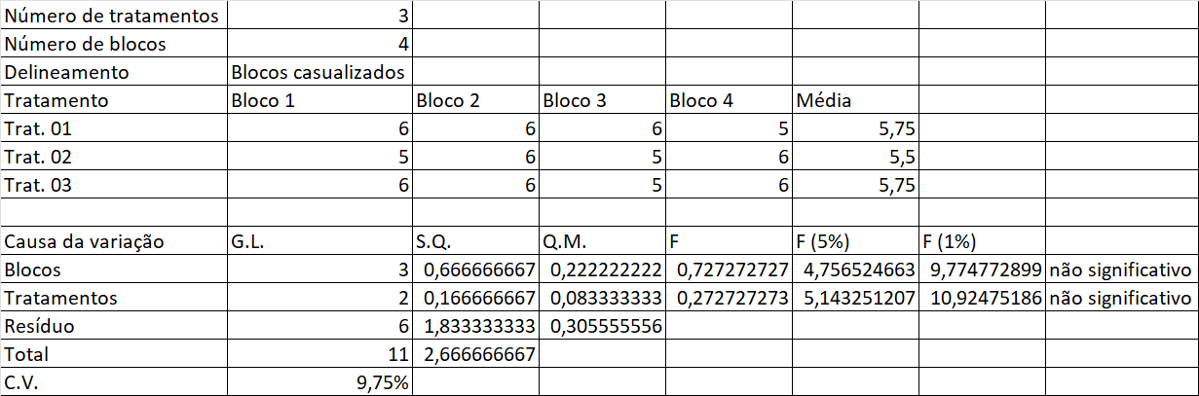
ANÁLISE ESTATÍSTICA
Número de Folhas

Slide 17
QUAIS PROBLEMAS PODEM OCORRER NOS DUTOS?
CONCLUSÃO
A análise estatística foram feitas com o método Scott-Knott a 5% e revelou que os tratamentos não influenciaram significativamente nenhuma das variáveis analisadas. O único efeito estatisticamente significativo foi observado para os blocos na altura da planta (AP), ao nível de 1% de significância, o que sugere que fatores externos, como variação ambiental ou manejo, podem ter interferido nos resultados.
Os coeficientes de variação (C.V.) indicaram que CPA (32,43%) e CR (29,89%) tiveram maior dispersão dos dados, enquanto AP (9,05%) e número de folhas (9,75%) apresentaram menor variabilidade. Essa variação nos resultados pode sugerir a necessidade de maior controle dos fatores ambientais ou um aumento no número de repetições para melhorar a precisão estatística.
Em um modo geral, o experimento não mostrou diferenças significativas entre os tratamentos para nenhuma das variáveis analisadas. Entretanto, a significância dos blocos na altura da planta sugere a influência de fatores externos, o que pode indicar a necessidade de ajustes no delineamento experimental. Pode-se entender também que devido a avaliação ser feita somente com 7 dias após a aplicação, os produtos aplicados não tiveram sua eficiência total devido ter que esperar mais tempo para ser mais eficaz.

